Slide 1
PREPARATORIOS DERECHO CAMPUS
2025-2

Slide 2
CRONOGRAMA PREPARATORIOS 2025-2
PREPARATORIO ESCRITO
Modalidad | Inscripción | Pago | Área | Fecha y hora de presentación
Escrito | 14 de julio de 2025 9:00 a.m. a 11:00 a.m. | Se notificará por correo lista de admitidos y fecha de pago. | Procesal | 24 de julio de 2025
 |  |  |  | 9:00 a.m. a 9:40 a.m.
 |  |  | Penal | 24 de julio de 2025
 |  |  |  | 11:00 a.m. a 11:40 a.m.
 |  |  | Privado I | 31 de julio de 2025
 |  |  |  | 9:00 a.m. a 9:40 a.m.
 |  |  | Privado II | 31 de julio de 2025
 |  |  |  | 11:00 a.m. a 11:40 a.m.
 |  |  | Público | 08 de agosto de 2025
 |  |  |  | 9:00 a.m. a 9:40 a.m.
 |  |  | Laboral | 08 de agosto de 2025
 |  |  |  | 11:00 a.m. a 11:40 a.m.

Slide 3
CRONOGRAMA PREPARATORIOS 2025-2
PREPARATORIO POR COMPETENCIAS
Modalidad | Inscripción | Pago | Área | Fecha y hora de presentación
Competencia | 04 de agosto de 2025 9:00 a.m. a 11:00 a.m. | Se notificará por correo lista de admitidos y fecha de pago. | Penal | 04 de septiembre de 2025
 |  |  |  | 9:00 a.m. a 4:00 p.m.
 |  |  | Público | 11 de septiembre de 2025
 |  |  |  | 9:00 a.m. a 4:00 p.m.
 |  |  | Procesal | 19 de septiembre de 2025
 |  |  |  | 9:00 a.m. a 4:00 p.m.
 |  |  | Privado II | 25 de septiembre de 2025
 |  |  |  | 9:00 a.m. a 4:00 p.m.
 |  |  | Privado I | 16 de octubre de 2025
 |  |  |  | 9:00 a.m. a 4:00 p.m.
 |  |  | Laboral | 23 de octubre de 2025
 |  |  |  | 9:00 a.m. a 4:00 p.m.

Slide 4
CRONOGRAMA PREPARATORIOS 2025-2
PREPARATORIO ORAL
Modalidad | Inscripción | Pago | Área | Fecha y hora de presentación
Oral | 13 de octubre de 2025 9:00 a.m. a 11:00 a.m. | Se notificará por correo lista de admitidos y fecha de pago. | Privado I | 10 de noviembre de 2025
 |  |  |  | 9:00 a.m. a 4:00 p.m.
 |  |  | Penal | 11 de noviembre de 2025
 |  |  |  | 9:00 a.m. a 4:00 p.m.
 |  |  | Privado II | 12 de noviembre de 2025
 |  |  |  | 9:00 a.m. a 4:00 p.m.
 |  |  | Público | 13 de noviembre de 2025
 |  |  |  | 9:00 a.m. a 4:00 p.m.
 |  |  | Procesal | 14 de noviembre de 2025
 |  |  |  | 9:00 a.m. a 4:00 p.m.
 |  |  | Laboral | 18 de noviembre de 2025
 |  |  |  | 9:00 a.m. a 4:00 p.m.

Slide 5
CRONOGRAMA PREPARATORIOS 2025-2
PREPARATORIO ÚNICO
Modalidad | Inscripción | Pago | Fecha y hora de presentación
Único | 04 noviembre de 2025 9:00 a.m. a 11:00 a.m. | Se notificará por correo lista de admitidos y fecha de pago. | 01 de diciembre de 2025 9:00 a.m. a 10:45 a.m.

Slide 6
PARÁMETROS INSCRIPCIÓN PREPARATORIOS 2025-2
Apreciados estudiantes, la siguiente información es indispensable para el proceso de inscripción de preparatorios. Agradecemos leerla en su totalidad.
Reglamentación de los preparatorios:
Acuerdo 02 de 2015
Resolución 1017 de 2005
Modalidades (Res. 1017/05 Art.5.):
ESCRITO (por áreas): presentación de manera presencial en un auditorio. El día de la presentación del preparatorio se entregara un caso con 10 preguntas de selección múltiple, contará con 40 minutos para responderlas. Durante el examen estarán bajo la supervisión de un docente y no se permitirá el ingreso de dispositivos electrónicos, apuntes, ni códigos, solo podrán llevar un esfero y calculadora exclusivamente para el preparatorio de Laboral. Las maletas deberán quedar al frente del salón.
COMPETENCIAS (por áreas): Presentación de manera presencial Campus UMNG. Pueden utilizar códigos. No se permitirá el uso de dispositivos electrónicos.
ORAL (por áreas): Presentación de manera presencial Campus UMNG. Pueden utilizar códigos. No se permitirá el uso de dispositivos electrónicos.
ÚNICO (todas las áreas): Presentación de manera presencial en el Aula de sistemas asignadas Campus UMNG. No se permitirá el ingreso de dispositivos electrónicos, apuntes, ni códigos.

Slide 7
PARÁMETROS INSCRIPCIÓN PREPARATORIOS ESCRITOS 2025-2
Inscríbase sólo si va a presentar el preparatorio. Si cancela o no asiste, está perjudicando el cupo de sus compañeros.
El proceso de inscripción de los exámenes preparatorios corresponde a una decisión voluntaria de los estudiantes quienes partiendo del cumplimiento de los requisitos optan por la identificación del examen a presentar, la modalidad y la fecha. En consecuencia, no se modificará la fecha del examen preparatorio atendiendo a un eventual cruce con otros compromisos académicos. Pueden presentar los preparatorios cuantas veces deseen en los tiempos establecidos en el Acuerdo 02/2015 y en la Resolución 1017/2015.
Sin excepción alguna, debe tener en cuenta que las fechas de inscripción y pago son únicas e improrrogables y se realizarán únicamente por UNIVEX para ese fin no se recibirán por ningún otro medio ni en fechas diferentes al cronograma. Los estudiantes que paguen el preparatorio fuera de la fecha establecida se recibirán ese pago para la presentación del preparatorio siguiente.

Slide 8
CANCELACIÓN, NO ASISTENCIA Y RETROALIMENTACIÓN
Cancelación unilateral o no asistencia al examen preparatorio La cancelación o la no asistencia sin justa causa al examen preparatorio implica que el estudiante no podrá inscribirse en la modalidad de preparatorio siguiente de la misma área, según el orden correspondiente fijado para el semestre respectivo. Por ejemplo, si cancela el examen preparatorio escrito y los siguientes corresponden a las modalidades de competencia y oral, el estudiante solo podrá optar por esta última modalidad.
Retroalimentación: El estudiante tiene derecho a solicitar una retroalimentación fundamentada sobre el resultado de su examen preparatorio. La retroalimentación, según la modalidad del examen, debe presentarse atendiendo las siguientes reglas: Preparatorio por competencias y oral. Para los exámenes preparatorios por competencias y orales, la retroalimentación debe solicitarse inmediatamente después de que el jurado comunique el resultado. Tras escuchar los argumentos del estudiante que fundamenten la necesidad de reconsiderar la decisión, el jurado evaluará y decidirá de manera autónoma si mantiene o modifica el resultado. Preparatorio escrito. Para el examen preparatorio escrito, el estudiante dispone de un día hábil después de la presentación del examen para solicitar la retroalimentación correspondiente. La solicitud debe dirigirse al jefe del área y presentarse por escrito a través del correo electrónico designado por la Vicedecanatura

Slide 9
CANCELACIÓN, NO ASISTENCIA Y RETROALIMENTACIÓN
Retroalimentación Preparatorio único. El estudiante tiene hasta un día hábil después de la fecha del examen para presentar, por escrito y de manera fundamentada, su solicitud de retroalimentación respecto a la pregunta o preguntas que considere deben tener una respuesta diferente (debe identificar la pregunta y argumentar la que considera debe ser la respuesta correcta). La solicitud debe dirigirse al jefe del área y enviarse por escrito al correo electrónico designado por la Vicedecanatura.
Parágrafo. Las solicitudes que carezcan de fundamento directo relacionado con el punto objeto de discordia o que se refieran a generalidades de inconformidades sin sustento específico, se considerarán no presentadas.

Slide 10
PARÁMETROS INSCRIPCIÓN PREPARATORIOS 2025-2
Se recuerda que el primer examen preparatorio de cada área que se quiera presentar es GRATUITO, quien lo repruebe el siguiente a presentar se debe pagar los derechos pecuniarios.
Para la presentación del preparatorio escrito ÚNICO deben haber cursado y aprobado todas la materias que componen las 6 áreas. Así mismo se debe pagar los derechos pecuniarios correspondientes en las fechas establecidas.
Todo preparatorio que presente el estudiante y que incumpla los requisitos establecidos como por ejemplo el pago y las asignaturas habilitantes no se tendrán en cuenta como presentado. Si el estudiante paga el preparatorio sin cumplir requisitos y lo presenta no se le válida ni se retornará el pago.
Res.1017/05 Art.6 OPORTUNIDADES: Los estudiantes o egresados, sólo podrán presentar un preparatorio por área académica cada 15 días, previa inscripción y pago del derecho correspondiente. El examen preparatorio ÚNICO se programará cada cuatro meses.
Res.1017/05 Art.9 numeral 3: Los estudiantes que deban presentar exámenes ECAES (SABER PRO) no podrán presentar exámenes preparatorios dentro de los (3) meses anteriores al mismo.
De acuerdo con la disponibilidad de docentes, espacios y con el fin de dar más tiempo para evaluar se ha establecido un cupo por modalidad de 80 estudiantes, los cuales serán distribuidos en una única fecha y de acuerdo con el cronograma de preparatorios 2025-2.

Slide 11
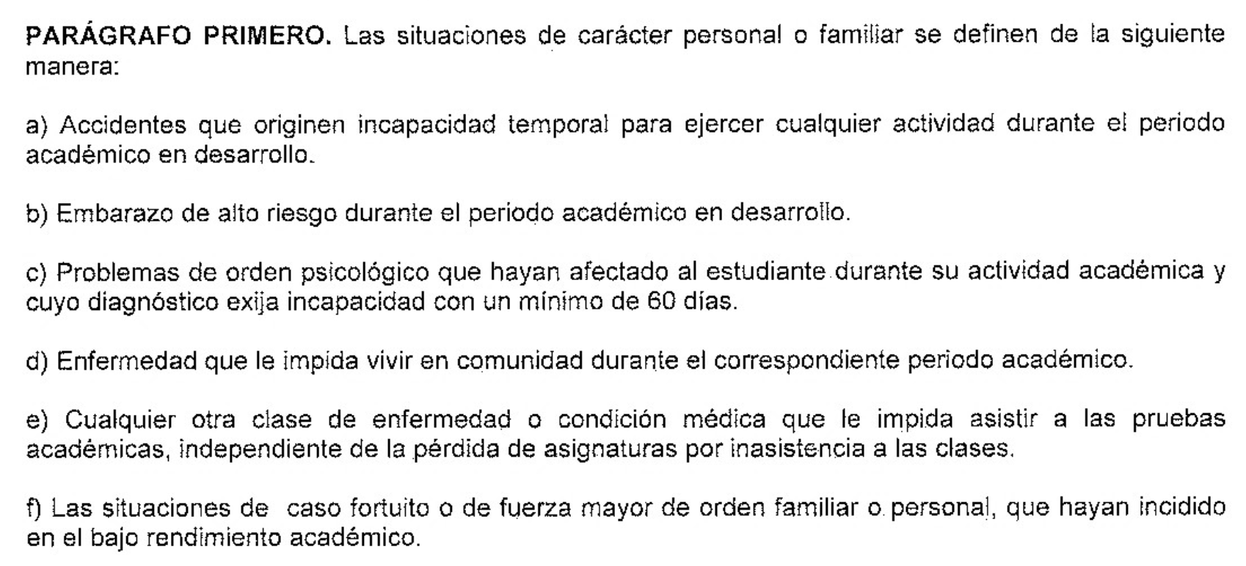
PARÁMETROS INSCRIPCIÓN PREPARATORIOS 2025-2
Si el estudiante inscrito no asiste al preparatorio o no se presenta puntualmente a la hora indicada, se dejará constancia de inasistencia y no podrá inscribirse en la modalidad de preparatorio siguiente de la misma área, según el orden correspondiente fijado para el semestre respectivo. En consecuencia, quedará reprobado el examen y deberá cancelar el valor correspondiente al examen, para su futura presentación.
Si el estudiante justifica su inasistencia ante la Vicedecanatura (preparatorios.campus@unimilitar.edu.co) mediante escrito y soportes presentado dentro de los tres (3) días hábiles siguientes a la presentación del examen no le será generada el acta de inasistencia. ** Sólo se tendrán en cuenta como situaciones de carácter personal o familiar las estipulada en el parágrafo primero del artículo 81 del Acuerdo 02/2015:

Slide 12
PARÁMETROS INSCRIPCIÓN PREPARATORIOS 2025-2
El lugar y horario indicados para cada examen preparatorio será comunicado por correo electrónico institucional a más tardar el día hábil anterior a la fecha de presentación, una vez sea confirmado el número de estudiantes admitidos, será responsabilidad de los estudiantes admitidos el confirmar la información mencionada, así mismo la fecha de presentación del examen el estudiante deberá contar con disponibilidad del día completo (para el preparatorio por competencias y oral).
Para Examen Preparatorio por Competencias - EPC, indistintamente el área a evaluar, la respectiva casuística será entregada (correo institucional) a cada uno de los estudiantes admitidos dentro de los siete (7) días calendario previos a la fecha de presentación del examen. Es responsabilidad de cada estudiante admitido confirmar la información mencionada.

Slide 13
PROCESO INSCRIPCIÓN PREPARATORIOS 2025-2
1. Cada estudiante debe realizar la inscripción mediante UNIVEX /Solicitud de trámites en las fechas y horarios estipulados en el cronograma No se recibirán inscripciones extemporáneas.
2. Una vez se verifiquen las inscripciones y se consolide el listado según los cupos disponibles se notificará mediante correo electrónico desde preparatorios.campus@unimilitar.edu.co a todos los estudiantes que realizaron el proceso de inscripción los que quedan habilitados para pagar el preparatorio inscrito.
3. Se le recuerda el cupo máximo establecido por preparatorio de 80 estudiantes por lo que es importante que los estudiantes que no cumplan requisitos para la presentación de algún preparatorio NO se inscriban, ya que le están quitando la oportunidad a otros compañeros que sí están cumpliendo los requisitos.
4. Las fechas de pago de cada modalidad se notificaran con la lista de admitidos dando 5 días hábiles antes de la presentación para realizar el pago y las mismas no son susceptibles de modificación.
5. Cada inscripción que se realice en el sistema UNIVEX genera un recibo por lo que solo a los admitidos según los parámetros ya dichos se les habilitará para realizar los pagos antes de las fechas de presentación según el cronograma para los que son primera presentación se obviara dicho pago.

Slide 14
PROCESO INSCRIPCIÓN PREPARATORIOS 2025-2
6. El proceso de devolución de pagos se realiza únicamente con solicitud a preparatorios.campus@unimilitar.edu.co y con copia a la División Financiera financiera.dircampus@unimilitar.edu.co adjuntando el correo de confirmación de cancelación y el recibo de pago.
7. Estudiantes SIN termino de materias Y SIN carga académica (INACTIVO) no pueden presentar preparatorios.
8. Los resultados de los exámenes se cargarán por parte de la Vicedecanatura en la carpeta de cada estudiante al término del periodo académico en caso de estar en proceso de grados debe remitir solicitud de paz y salvo con las fechas y modalidad aprobada de cada área al correo preparatorios.campus@unimilitar.edu.co
Importante: Por favor tener en cuenta los requisitos previos a la presentación del examen.
Si NO cumple por favor abstenerse de inscribirse. Si cumple con los requisitos y SE PRESENTA al examen sin realizar el pago no se tendrá en CUENTA el resultado obtenido. Verificar que el sistema UNIVEX le quedó registrado el pago.

Slide 15
PROCESO INSCRIPCIÓN PREPARATORIOS 2025-2
En caso de alguna inquietud comunicarse únicamente con el PBX: 6500000 EXT:3218
Al correo electrónico: preparatorios.campus@unimilitar.edu.co
El tiempo promedio de respuesta de este correo es de tres a cinco días hábiles que varían según la cantidad de solicitudes por lo que solicitamos no saturar el correo con el reenvío de solicitudes o correos separados con solicitudes repetitivas.
De acuerdo a la Res. 1789 del 27 de diciembre de 2023 los exámenes preparatorios para el año 2025 tendrán un valor de $173.000.
El preparatorio ÚNICO tiene un costo de $1.322.000.

Slide 16
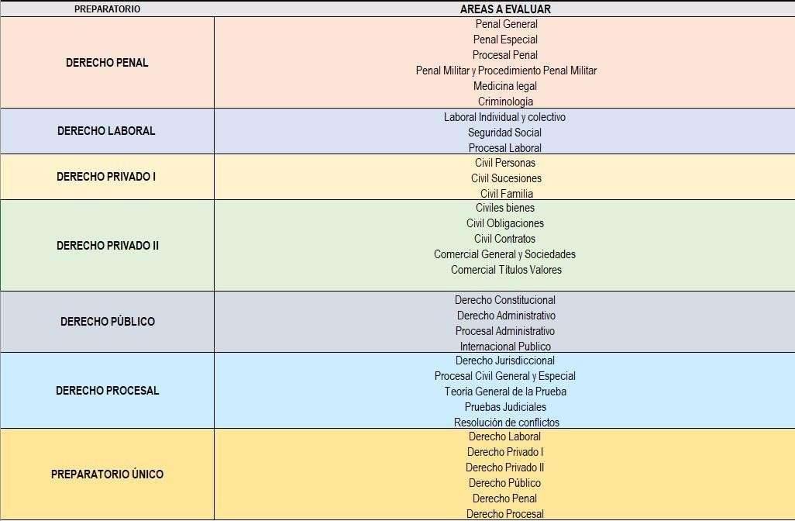
Para poder inscribir el examen preparatorio debe haber CURSADO Y APROBADO las siguientes asignaturas:
NOTA: Tener en cuenta en su totalidad los contenidos programáticos de cada asignatura dentro de las áreas a evaluar para la presentación de sus preparatorios.

Slide 17
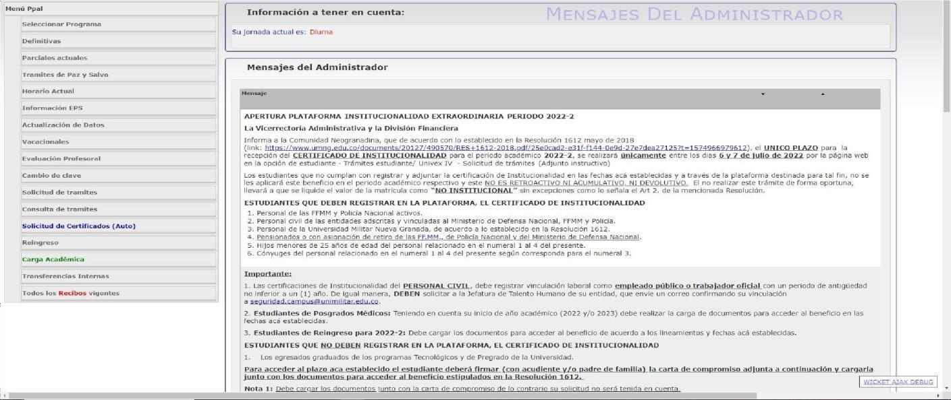
GUIA INSCRIPCIÓN PREPARATORIOS 2025-2
1. INICIAR SESIÓN CON EL USUARIO Y CONTRASEÑA EN EL SISTEMA UNIVEX DE LA UMNG.

Slide 18
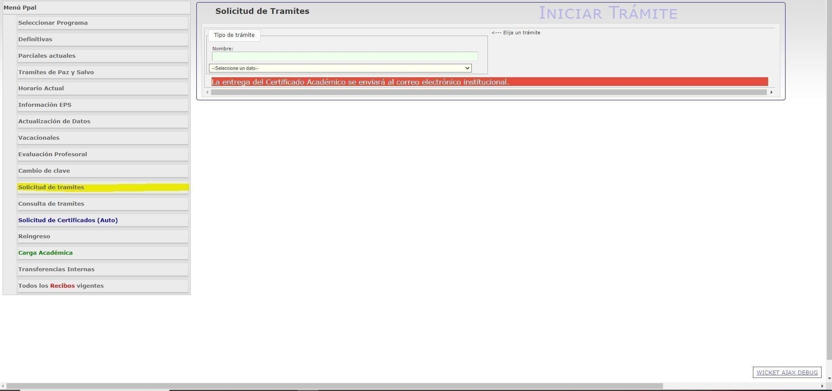
GUIA INSCRIPCIÓN PREPARATORIOS 2025-2
2. DIRIGIRSE A SOLICITUD DE TRAMITES, COSTADO IZQUIERDO.

Slide 19
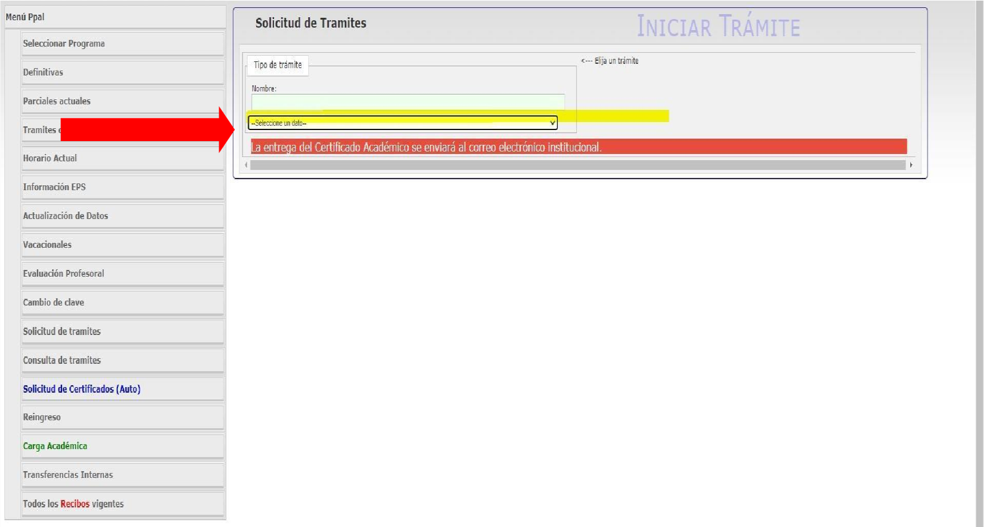
GUIA INSCRIPCIÓN PREPARATORIOS 2025-2
3. SELECCIONAR EL PREPARATORIO QUE VA A PRESENTAR TENIENDO EN CUENTA LOS TIEMPOS DADOS POR RESOLUCIÓN 1017 DE 2005 ART.6 Y ART 9. NOTA: ASBTENERSE DE INSCRIBIR EL PREPARATORIO SI NO CUMPLE CON LOS REQUISITOS, DE SER ASÍ SU PROCESO DE INSCRIPCIÓN PARA EL PERIODO 2024-2 QUEDARÁ ANULADO.

Slide 20
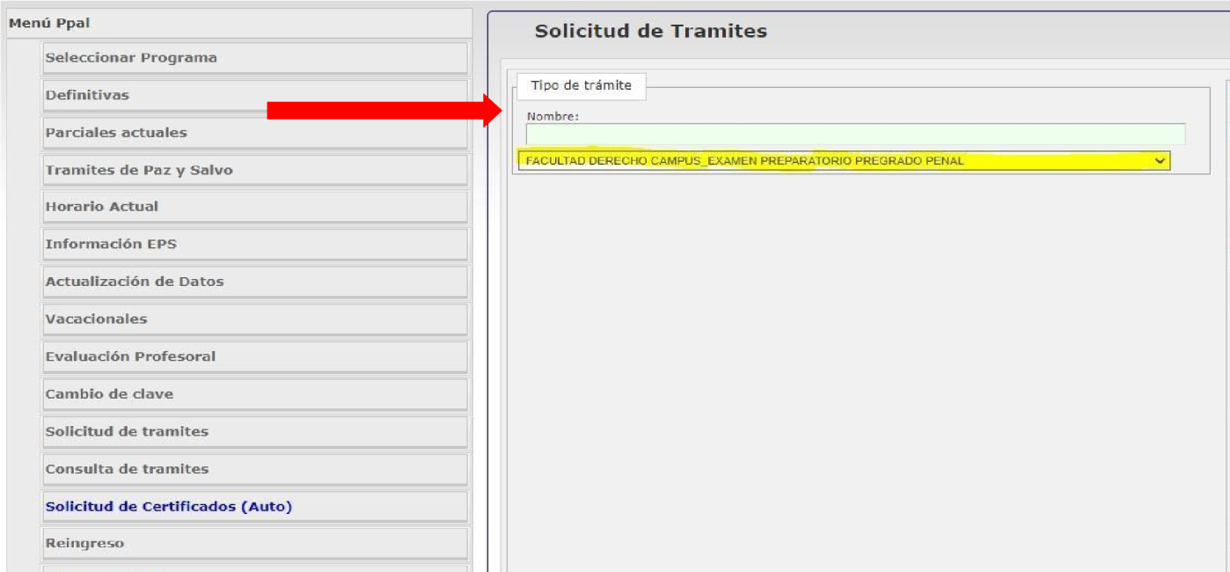
GUIA INSCRIPCIÓN PREPARATORIOS 2025-2
4. LEER CUIDADOSAMENTE LAS OPCIONES Y ESCOGER DE LAS QUE LE DICEN “FACULTAD DE DERECHO CAMPUS”
5. VERIFIQUE LA INFORMACIÓN DILIGENCIADA Y ENVIE SU SOLICITUD (NO SE ACEPTAN CAMBIOS)

Slide 21
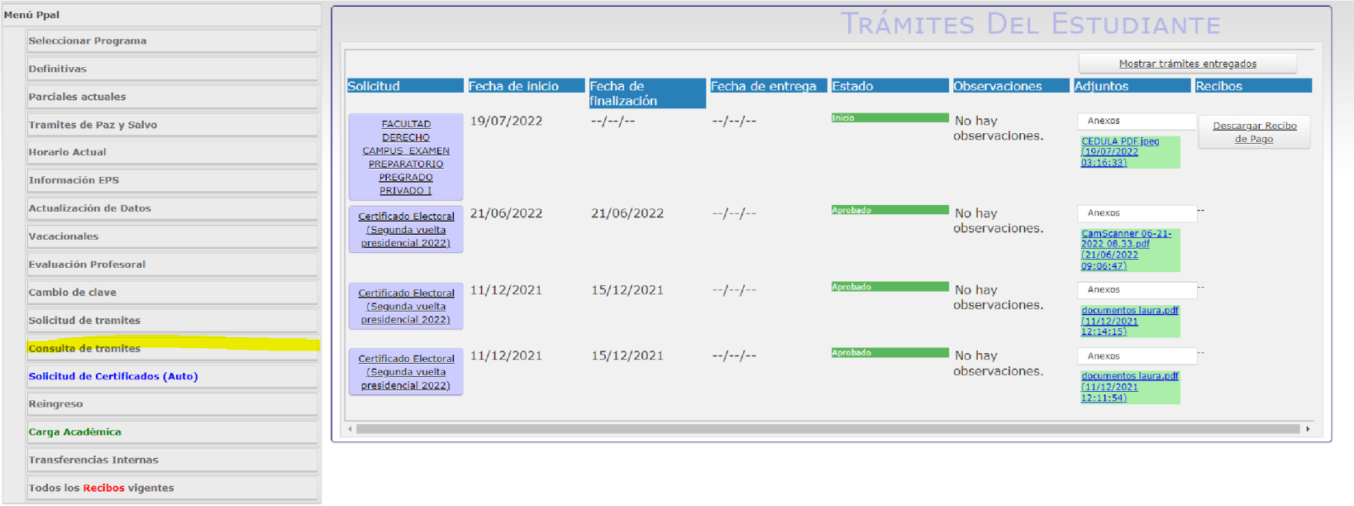
GUIA INSCRIPCIÓN PREPARATORIOS 2025-2
6. SELECCIONE LA OPCIÓN CONSULTA DE TRAMITES EN LA PARTE IZQUIERDA Y VERIFIQUE LA INSCRIPCIÓN DE SU EXAMEN PREPARATORIO.
7. LOS RECIBOS DE PAGO SERAN RENOVADOS DE ACUERDO A LOS CUPOS ESTABLECIDOS (120 ESTUDIANTES POR AREA) Y FECHAS SERAN DADAS CON LA NOTIFICACION DE LISTA DE ADMITIDOS. CADA INSCRIPCIÓN QUE SE REALICE EN EL SISTEMA UNIVEX GENERA UN RECIBO POR LO QUE SOLO A LOS ADMITIDOS SEGÚN LOS PARÁMETROS YA DICHOS SE LES HABILITARÁ PARA REALIZAR LOS PAGOS, PARA LOS QUE SON PRIMERA PRESENTACIÓN SE OBVIARA DICHO PAGO.

